Slide 1
Programação em C
Aula 12

Slide 2
Problema 41
Uma empresa não pode manter estoque de seus produtos. Em vez disso, mantém um grande conjunto de vendedores que recolhem os pedidos de compra junto aos clientes.
Durante o dia, a empresa recebe muitos pedidos de compra, mas recebe também muitos cancelamentos. Ao final do dia, os pedidos ainda existentes são encaminhados para o setor de produção.
A empresa deseja manter a lista de pedidos sempre ordenada, pois os pedidos de maior valor têm maior prioridade de atendimento.
Implementar um programa para manter e mostrar a lista de pedidos da empresa.

Slide 3
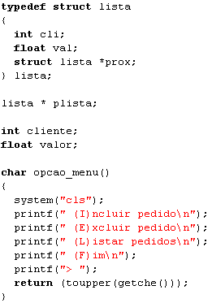
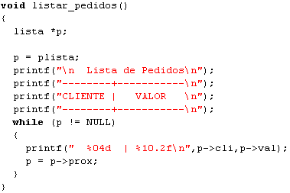
Análise do programa
O programa define uma estrutura de dados que contém um ponteiro para a própria estrutura!
Manipulação de ponteiros

Slide 4
Vetores ordenados
Pode-se usar um vetor para manter uma lista ordenada de valores, como vimos anteriormente.
Para este problema, poderíamos definir a seguinte estrutura de dados:
typedef struct lista
{
int cli;
float val;
} lista;
lista p[MAX_PED];
Número máximo de pedidos em um dia.

Slide 5
Vetores ordenados
Note que cada elemento do vetor p é uma estrutura contendo o número do cliente e valor do pedido.
Como os pedidos chegam na empresa numa ordem qualquer, para manter o vetor p ordenado, podem ser necessárias grandes movimentações de dados.
Considere, por exemplo, que a empresa já recebeu os seguintes dados:
0003
0018
0505
2122
0018
...
95.00
84.50
71.90
65.00
58.00
p[0]
p[1]
p[2]
p[3]
p[4]
p[5]
p[6]
p[7]

Slide 6
Vetores ordenados
Considere ainda que a empresa acabou de receber um novo pedido:
O que deve ser feito para manter a lista de pedidos ordenada pelo valor? Neste caso, serão necessárias as seguintes movimentações de dados:
número do cliente: 0101
valor do pedido: 99.00
0003
0018
0505
2122
0018
...
95.00
84.50
71.90
65.00
58.00
p[0]
p[1]
p[2]
p[3]
p[4]
p[5]
p[6]
p[7]

Slide 7
Vetores ordenados
E, portanto, o novo pedido poderá ser armazenado na posição correta da lista:
Note que o número de movimentações de dados irá depender do pedido que chega.
Considere, por exemplo, o seguinte pedido:
0101
0003
0018
0505
2122
0018
...
99.00
95.00
84.50
71.90
65.00
58.00
p[0]
p[1]
p[2]
p[3]
p[4]
p[5]
p[6]
p[7]
número do cliente: 0505
valor do pedido: 42.00

Slide 8
Vetores ordenados
Neste caso, o pedido pode ser inserido na lista sem movimentação de dados:
Note que, para cancelamentos de pedidos, também serão necessárias movimentações. Suponha, por exemplo, o cancelamento do pedido 0003:
0101
0003
0018
0505
2122
0018
0505
...
99.00
95.00
84.50
71.90
65.00
58.00
42.00
p[0]
p[1]
p[2]
p[3]
p[4]
p[5]
p[6]
p[7]
0101
0003
0018
0505
2122
0018
0505
...
99.00
95.00
84.50
71.90
65.00
58.00
42.00
p[0]
p[1]
p[2]
p[3]
p[4]
p[5]
p[6]
p[7]

Slide 9
Vetores ordenados
Ou seja, após as movimentações, teremos:
Portanto, usar um vetor para manter ordenada uma lista de valores sujeita a inserções e exclusões freqüentes pode exigir um alto custo computacional.
O programa p41.c dá uma solução melhor para isso: o uso de uma lista encadeada.
0101
0018
0505
2122
0018
0505
...
99.00
84.50
71.90
65.00
58.00
42.00
p[0]
p[1]
p[2]
p[3]
p[4]
p[5]
p[6]
p[7]

Slide 10
Listas encadeadas
O programa p41.c define a seguinte estrutura de dados:
O campo prox desta estrutura é do tipo struct lista *, ou seja, é um ponteiro para a própria estrutura lista.
Assim, uma variável do tipo lista pode ser vista como:
typedef struct lista
{
int cli;
float val;
struct lista *prox;
} lista;
cli
val

Slide 11
Listas encadeadas
Como o campo prox aponta para variáveis do tipo lista, é possível construir uma estrutura como:
O ponteiro prox armazena o endereço do próximo elemento da lista. O símbolo x diz que prox é NULL.
Ou seja, para prox = NULL, tem-se o fim da lista (não existe um próximo elemento).
Este tipo de estrutura de dados é conhecida como lista encadeada.
0003
0018
0505
2122
x
95.00
84.50
71.90
65.00

Slide 12
Listas encadeadas
Mas, qual é a vantagem em usar um ponteiro para indicar o próximo elemento da lista?
A vantagem está na facilidade em realizar as operações de inserção e exclusão de elementos.
No caso de um vetor, os elementos estão alocados em posições sucessivas de memória.
Assim, existe uma ordenação física dos elementos e as movimentações de dados são necessárias, para manter o vetor ordenado.

Slide 13
Listas encadeadas
Por outro lado, para a lista encadeada, os valores não estão em posições consecutivas de memória.
A ordenação lógica dos elementos se faz com o auxílio do campo prox e é preciso o uso de um ponteiro adicional para indicar o início da lista.
No programa p41.c, o ponteiro plista foi usado para indicar o início da lista:
plista
0003
0018
0505
2122
x
95.00
84.50
71.90
65.00

Slide 14
Listas encadeadas
Com isso, para manter a lista ordenada, será necessário apenas movimentar alguns ponteiros.
Considere, por exemplo, como no caso anterior, que um novo pedido acaba de chegar:
O que será preciso fazer, neste caso?
número do cliente: 0101
valor do pedido: 99.00
p
plista
0101
0003
0018
0505
2122
x
99.00
95.00
84.50
71.90
65.00
Lista Atual
Novo Elemento

Slide 15
Listas encadeadas
Para inserir este novo elemento na lista, as seguintes operações serão necessárias:
  Fazer o ponteiro prox do elemento apontado por p apontar para o elemento apontado por plista:
  Após esta operação:
p->prox = plista;
plista
0003
0018
0505
2122
x
p
95.00
84.50
71.90
65.00
0101
Importante: O operador -> permite escrever:
p->prox = plista
em vez de: (*p).prox = plista
(as duas maneiras são equivalentes).
99.00

Slide 16
Listas encadeadas
  Movimentar o ponteiro plista para o início da lista. Isto é feito com a seguinte instrução:
Assim, após estas duas movimentações de ponteiros, a lista estará “logicamente” ordenada:
Se um novo elemento tiver que ser inserido no “meio” da lista, novos ponteiros deverão indicar a posição onde a inserção deverá ser feita.
plista = p;
plista
0101
0003
0018
0505
2122
x
99.00
95.00
84.50
71.90
65.00

Slide 17
Listas encadeadas
Considere, por exemplo, o seguinte pedido:
Neste caso, usaremos dois ponteiros r e q:
número do cliente: 0101
valor do pedido: 68.30
plista
r
q
0101
0003
0018
0505
2122
x
99.00
95.00
84.50
71.90
65.00
p
0101
68.30
Novo Elemento

Slide 18
Listas encadeadas
Neste caso, serão necessárias as instruções:
Após estas operações teremos:
r->prox = p;
p->prox = q;
plista
r
q
0101
0003
0018
0505
2122
x
99.00
95.00
84.50
71.90
65.00
p
0101
68.30

Slide 19
Listas encadeadas
As duas operações anteriores podem ser usadas mesmo quando a inserção ocorrer no início ou no final da lista.
Um cuidado especial deve ser tomado quando a inserção ocorrer no início da lista.
r
q
plista
if (r == NULL)
plista = p;
else
r->prox = p;
p->prox = q;
0101
0003
...
99.00
95.00
p
0505
105.30

Slide 20
Listas encadeadas
Para exclusões, considere, por exemplo, a lista a seguir e o cancelamento do pedido do cliente 0505:
Além de um ponteiro apontando para o elemento a ser excluído (p), um outro ponteiro para o elemento anterior, será necessário (q). As operações são:
plista
q
p
0101
0003
0018
0505
2122
x
99.00
95.00
84.50
71.90
65.00
q->prox = p->prox;
free(p);

Slide 21
Listas encadeadas
Após estas operações, teremos:
A função free(p) libera a memória alocada para o elemento apontado pelo ponteiro p.
Como na inclusão, deve-se ter cuidado ao excluir o primeiro elemento da lista.
plista
q
p
0101
0003
0018
0505
2122
x
99.00
95.00
84.50
71.90
65.00

Slide 22
Listas encadeadas
Este cuidado especial poderia ser implementado como:
Conclusão: às custas de um pouco mais de memória (prox), é possível manter uma lista ordenada, com um pequeno esforço computacional.
if (q == NULL)
plista = p->prox;
else
q->prox = p->prox;
free(p);

Slide 23
Problema 42
Modifique o programa anterior de modo a não serem necessários os cuidados especiais com relação ao “início” da lista, tanto nas operações de inserção como nas de exclusão.

Slide 24
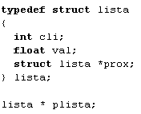
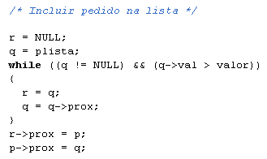
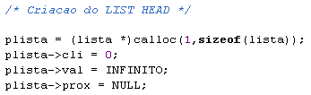

Análise do programa
A estrutura de dados continua a mesma, mas a lista já começa com uma célula (list head).
Com o list head, as operações de inclusão e exclusão ficam mais simples.

Slide 25
Cabeça da lista
Para simplificar os algoritmos de inserção e exclusão de elementos, pode-se usar uma técnica simples: incluir um elemento especial como cabeça da lista (conhecido como list head).
Este elemento especial deve ser sempre o primeiro elemento da lista e, portanto, deverá armazenar um valor bem grande.
No programa p42.c, definiu-se a constante INFINITO (9 x 10⁹⁹) para representar este valor.

Slide 26
Cabeça da lista
Assim, na função principal, em vez de atribuir o valor NULL à variável plista, foi criada uma lista contendo apenas a cabeça da lista, ou seja:
plista = (lista *)calloc(1,sizeof(lista));
plista->cli = 0;
plista->val = INFINITO;
plista->prox = NULL;
plista
Com a cabeça da lista, elimina-se a
possibilidade de inserir um novo elemento
no início da lista.
Isso ocorre porque os valores dos pedidos
serão sempre menores do que o valor da
cabeça da lista.
0
x
∞

Slide 27
Cabeça da lista
Da mesma forma, elimina-se a possibilidade de excluir o elemento que aparece no início da lista.
Com isso, não são necessários testes para os “casos especiais” das operações de inserção e exclusão.
Se além da “cabeça da lista” fosse usado um list tail, com um valor bem pequeno (-INFINITO, por exemplo), a inserção poderia ser ainda mais simples.
Neste caso, o ponteiro r não seria necessário e o ponteiro q seria sempre diferente de NULL.

Slide 28
Rabo da lista (list tail)
Ou seja, o algoritmo abaixo seria suficiente:
Note que a expressão (q->prox)->val corresponde ao valor armazenado no elemento seguinte ao elemento apontado por q.
Isto é possível, pois com um list tail, sempre haverá um elemento seguinte ao elemento apontado por q.
q = plista;
while ((q->prox)->val > valor)
q = q->prox;
p->prox = q->prox;
q->prox = p;

Slide 29
Problema 43
Deseja-se escrever um programa capaz de somar números inteiros arbitrariamente grandes. Cada inteiro deve ser representado como uma lista encadeada de seus dígitos.

Slide 30
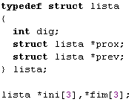
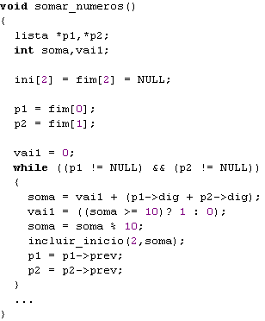
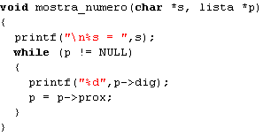
Análise do programa
A estrutura de dados para a representação de um número é uma lista com 2 ponteiros: próxima célula (prox) e célula anterior (prev).
Para somar os números é melhor percorrer as listas pelo ponteiro prev.
Para mostrar um número é melhor percorrer a lista pelo ponteiro prox.

Slide 31
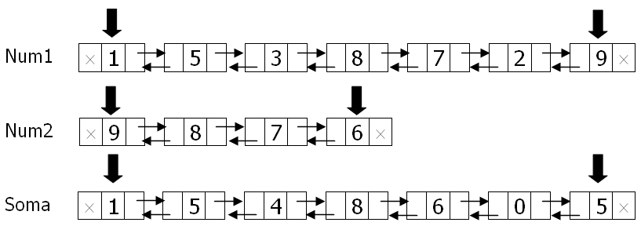
Listas duplamente encadeadas
As listas duplamente encadeadas são interessantes quando é necessário percorrer a lista em ambos os sentidos.
No caso dos inteiros arbitrariamente grandes, para a leitura dos dígitos é interessante percorrer a lista de dígitos do início para o fim, mas para a soma, é interessante percorrer a lista de dígitos do fim para o início.

Slide 32

Listas duplamente encadeadas
As operações de inserção e de exclusão também podem ser implementadas facilmente em listas duplamente encadeadas ordenadas.
Nestas listas é preciso usar ponteiros para indicar o início e o final da lista.
Um caso especial de lista duplamente encadeada é a lista circular (ver Problema 44).
Numa lista circular, o ponteiro prox do "último" elemento aponta para o "primeiro" elemento da lista e o ponteiro prev do "primeiro" elemento aponta para o "último" elemento da lista.

Slide 33
Exercícios
Exercícios 1 e 2, página 268.

